Slide 1



المستوى
المقاعد
محدودة
2
خاص بالأستاذ
أنشطة اللغة العربية
توجيهات تربوية
المرحلة الثالثة : أين نحن في الزمان والمكان؟
المجال الأول : أين أسكن؟
الأسبوع 2
نسخة تجريبية موجهة لمؤسسات الريادة
نسخة قيد التطوير

Slide 2


تنويه هام
خاص بالأستاذ
ابتداء من المرحلة الثالثة سيتم الاشتغال على نص حكائي لتنمية استراتيجيات الاستماع والتحدث إلى جانب نص قرائي مرتبط من حيث الموضوع والمجال بالنص الحكائي من أجل تعزيز وتنويع المادة اللغوية موضوع التعلمات.

Slide 3
الهيكلة السنوية لمراحل إرساء الموارد
تركز هذه المرحلة على تنشيط المعارف السابقة، وإرساء قواعد النظام والانضباط الصفي والمدرسي لتهيئة بيئة تعليمية مناسبة
مرحلة تنشيط المستلزمات
بحث في طبيعة الذات، والمعتقدات والقيم، والصحة الشخصية والبدنية والعقلية والاجتماعية والروحية، والعلاقات الإنسانية بما فيها العائلات والأصدقاء والمجتمعات والثقافات والحقوق وماذا يعني ان تكون بشرا. (الأصدقاء والعائلة)
من نحن؟
بحث في طبيعة الذات، والمعتقدات والقيم، والصحة الشخصية والبدنية والعقلية والاجتماعية والروحية، والعلاقات الإنسانية بما فيها العائلات والأصدقاء والمجتمعات والثقافات والحقوق وماذا يعني ان تكون بشرا. (الصحة والتغذية)
من نحن؟
بحث عن صلتنا بالزمان والمكان، وتاريخنا الشخصي، بيوتنا ورحلاتنا، أو الاكتشافات، وهجرات البشر، والعلاقات بين الأفراد والحضارات المحلية والعالمية.
أين نحن في الزمان والمكان؟
الاستراتيجيات
بحث في الوسائل التي بها نكتشف ّ ذواتنا ونعبر عن أفكارنا، ومشاعرنا، وطبيعتنا ّ وثقافتنا وعقائدنا وقيمنا. والطرق التي نتأمل بها إبداعاتنا ونعززها ونستمتع بها، ونقدر كل ما هو جميل حولنا.
كيف نعبر عن أنفسنا؟
بحث في عالم الطبيعة وقوانينه، والتفاعل القائم بين عالم الطبيعة (المادي والحيوي) والمجتمعات الإنسانية، وكيف يستخدم البشر فهمهم للمبادئ العلمية، وتأثير التطورات العلمية والتكنولوجية على المجتمع والبيئة
كيف تعمل الطبيعة؟

Slide 4
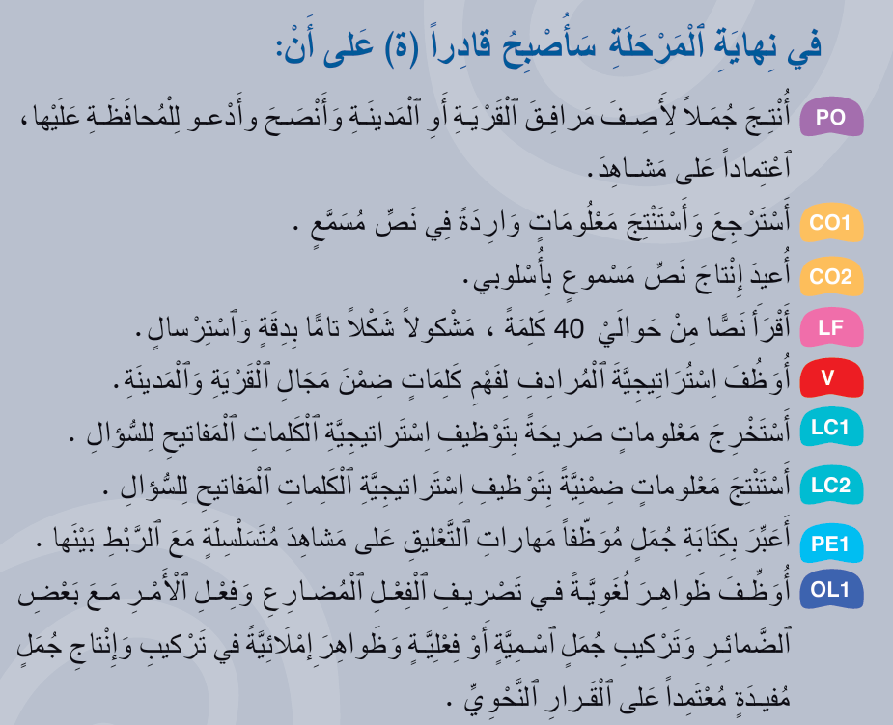
الكفايات المستهدفة
.

Slide 5
البرنامج السنوي للغة العربية بالمستوى الثاني
يهدف برنامج اللغة العربية في المستوى الثاني إلى إقدار المتعلمين على استعمال اللغة العربية الفصحى تحدثا و قراءة و كتابة بما يخدم مهارتي التلقي ( فهم المسموع و القراءة) و الإرسال( التحدث و الإنتاج الكتابي) باستثمار نصوص سماعية و نصوص قرائية أدبية و معلوماتية و تملك -بشكل ضمني- مجموعة من الظواهر اللغوية و الإملائية مناسبة لهذه الفئة العمرية.
ينتظم برنامج اللغة العربية للتدريس الصريح وفق 5 مراحل من 6 أسابيع تربوية، منها 4 أسابيع لإرساء الموارد، بالإضافة إلى الأسبوع الخامس الذي يخصص لأنشطة الدعم والتثبيت والتوليف. تختتم كل وحدة بأسبوع للتقويم والمعالجة.
خلال كل مرحلة إرساء يتم الاشتغال على مجالين يمتد كل منهما على مدى أسبوعين متكاملين، وتتمحور أنشطة كل مجال على بعد من أبعاد المحور الموجه للمرحلة.
ينتظم كل أسبوع من أسابيع المرحلة وفق 6 حصص يومية. وتخصص الحصة السادسة من كل أسبوع من أسابيع الإرساء للدعم والتوليف.
المرحلة 1 : من نحن؟
- أنا وأصدقائي.
- أنا وعائلتي.
المرحلة 2 : من نحن؟
- صحتي في تغذيتي.
- عاداتي الصحية.
المرحلة 3 : أين نحن في الزمان والمكان؟
- أين أسكن؟
- أين أنا في الزمان؟
المرحلة 4 : كيف نعبر عن أنفسنا؟
- هواياتي.
- أعبر عن مشاعري.
المرحلة 5 : كيف تعمل الطبيعة؟
- الطبيعة من حولنا.
- عالم الحيوان.

Slide 6
المرحلة الثالثة : أين نحن في الزمان والمكان؟
المجال | أين أسكن؟ |  | أين أنا في الزمان؟
الأسابيع | الأسبوع الأول | الأسبوع الثاني | الأسبوع الثالث | الأسبوع الرابع
المعجم | ربوة – مروج – تهامس – بساتين – حظيرة - جدول | ترسو – باخرة – زقاق – أذهل- مسرح - اقتنى | تلبدت – تشدو –جراب – عليل – ينع - الغلال | دوي – تطاير – وميض – هب – شتلة - وارف
 | استراتيجية المرادف | استراتيجية المرادف | استراتيجية المرادف | استراتيجية المرادف
الاستماع والتحدث | عنوان الحكاية: مرحبا بمعلمتي الاستماع: استرجاع معلومات واردة في الحكاية التحدث: إنتاج مقاطع بغرض وصف القرية | عنوان الحكاية: رسالة الاستماع: استرجاع معلومات واردة في الحكاية التحدث: إنتاج مقاطع بغرض وصف المدينة | عنوان الحكاية: الفصول الأربعة الاستماع: استرجاع معلومات واردة في الحكاية التحدث: إنتاج مقاطع بغرض وصف المدينة | عنوان الحكاية: حكاية شجرة الخوخ الاستماع: استرجاع معلومات واردة في الحكاية التحدث: تقديم نصائح للعناية بالطبيعة
القراءة | عنوان النص : المعلمة الجديدة الطلاقة: قراءة كلمات و فقرات بدقة واسترسال. الفهم: استخراج معلومات من النص بتوظيف إستراتيجية الكلمات المفاتيح (المرادف) | عنوان النص : عروس الشمال الطلاقة: قراءة كلمات و فقرات بدقة واسترسال. الفهم: استخراج معلومات من النص بتوظيف إستراتيجية الكلمات المفاتيح (المرادف) | عنوان النص : كل الفصول جميلة الطلاقة: قراءة كلمات و فقرات بدقة واسترسال. الفهم: طرح الأسئلة/ استخراج معلومات من النص بتوظيف إستراتيجية الكلمات المفاتيح (المرادف). | عنوان النص : شجرة الخوخ الطلاقة: قراءة كلمات و فقرات بدقة واسترسال. الفهم: استخراج معلومات من النص بتوظيف إستراتيجية الكلمات المفاتيح (المرادف).
صرف | تصريف الفعل المضارع مع الضمائر | تصريف الفعل المضارع مع الضمائر | تصريف فعل الأمر مع بعض الضمائر | تصريف الفعل الأمر مع بعض الضمائر
تراكيب | الجملة الاسمية / الفعلية (القرار النحوي) | الجملة الاسمية / الفعلي القرار النحوي) | الجملة الاسمية / الفعلية ( القرار النحوي) | الجملة الفعلية (الحال)
إملاء | أسماء الإشارة | أسماء الإشارة | أسماء الإشارة | أسماء الإشارة
تعبير كتابي | التعليق على مشاهد متسلسلة بجمل بغرض وصف معالم القرية | التعليق على مشاهد بجمل بغرض الوصف باستعمال روابط | التعليق على مشاهد متسلسلة بجمل بغرض وصف عالم الفصول | التعليق على مشاهد متسلسلة بجمل بغرض وصف عالم الفصول
الاستراتيجيات

Slide 7
افتتاح الحصة
جدول حصص الأسبوع التربوي
اليوم 6
اليوم 5
اليوم 4
اليوم 3
اليوم 2
اليوم 1
الأنشطة الاعتيادية 10د | الأنشطة الاعتيادية 10د | الأنشطة الاعتيادية 10د | الأنشطة الاعتيادية 10د | الأنشطة الاعتيادية 10د | الأنشطة الاعتيادية 10د
الطلاقة: التوليف والدعم 20د | الاستماع والتحدث (20د) | القراءة (30د) | الاستماع والتحدث (20د) | الاستماع والتحدث 30د | المعجم 30د
أنشطة التوليف والدعم (30د) | قراءة (20د) | الاستماع والتحدث (20د) |  |  | الاستماع والتحدث (30د)
القراءة الإثرائية (30د) | التعبير الكتابي (25د) | تمارين كتابية (30د) | القراءة (45د) | القراءة (35) | ورشة القراءة (20د)
 | الإملاء ح 2 (15د) |  | الإملاء ح1 (15 د) | الخط والنقل (15)

Slide 8
تنظيم حصص الأسبوع التربوي
اليوم
2
اليوم
1
أنشطة اعتيادية (10د)
الاستماع والتحدث : عناصر الحكاية / تقديم الفعل الكلامي (30د)
القراءة استراتيجية المفردات (35د)
خط ونقل (15د)
أنشطة اعتيادية (10د)
معجم (30د)
الاستماع والتحدث: التوقع والتحقق (30د)
الطلاقة: (20د)
اليوم
4
اليوم
3
أنشطة اعتيادية (10د)
قراءة : استثمار النص (30د)
الاستماع (استثمار) والتحدث (الإنتاج) 20د
تمارين كتابية: البنيات اللغوية (30د)
أنشطة اعتيادية (10د)
الاستماع (البنية السردية) والتحدث (لعب الأدوار) (20د)
قراءة: استراتيجية الفهم (45د)
إملاء ½: (15د)
اليوم
6
اليوم
5
أنشطة اعتيادية (10د)
الطلاقة: توليف ودعم (20د)
توليف ودعم (30د)
قراءة إثرائية (30د)
أنشطة اعتيادية (10د)
الاستماع والتحدث: إعادة السرد 20د
قراءة: استخلاص العبرة (20د)
تعبير كتابي (25د)
إملاء 2/2 :(15د)

Slide 9
خاص بالأستاذ
المضامين والإستراتيجيات المستهدفة
ورشة الكتابة
ورشة القراءة
ورشة الاستماع والتحدث
إملاء
أسماء الإشارة: هذا – هذه – هذان – هاتان- هؤلاء
تعبير كتابي
التعليق على مشاهد متسلسلة بجمل بغرض وصف معالم المدينة
عنوان الحكاية: رسالة
التوقع والتحقق
استرجاع معلومات – إعادة السرد – لعب الأدوار
عدد الحصص 5
عنوان النص: عروس الشمال
إستراتيجية المرادف
إستراتيجية الكلمات المفاتيح (المرادف)
عدد الحصص 5
الكلمات البصرية
البنيات اللغوية
الأساليب
المعجم
الاستراتيجيات
اَلْأُفُقُ - إلهي - هُناكَ – هِرَقْلَ – أَنْحاءِ - وَغَيْرَ بَعيدٍ
تركيب جمل فعلية (القرار النحوي)- تحويلات حسب الضمائر
( الفعل المضارع )
أساليب الوصف (الأماكن)
ترسو – باخرة سياحية – زقاق ضيق – أذهلني – المسرح - اقتنيت

Slide 10




موجهات إعداد الشروط والوسائل الديداكتيكية والتقنية
ضمانا لحسن التخطيطين المادي والذهني لكل حصة يومية يجب السهر على تحميل الدرس الرقمي من البوابة الرسمية و إعداد مستلزمات الاشتغال من خلال ما يلي:
التأكد من جاهزية مؤشر الليزر
مطابقة الشرائح لإطار العرض
تعبئة المذكرة اليومية وإعداد الخطاطة الذهنية
التأكد من جاهزية الحاسوب وتضمنه للدرس الرقمي

Slide 11




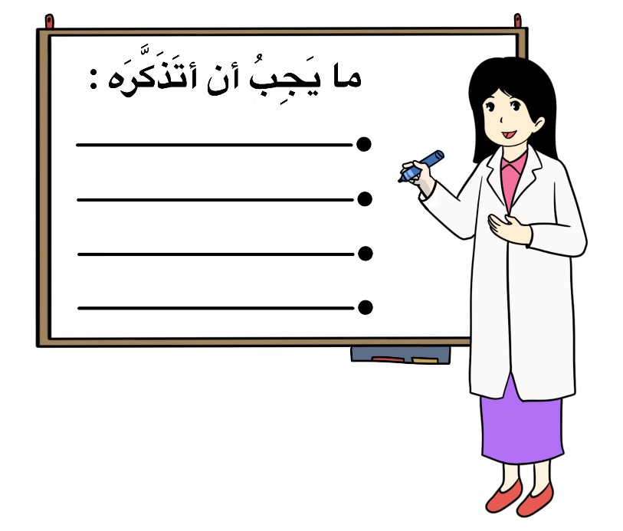


توجيهات خاصة بدلالات الأيقونات المستعملة في الدروس الرقمية
إرشادات إضافية موجهة للأستاذ(ة)
منطوق الأستاذ الموجه إلى التلاميذ.
شرائح خاصة بالأستاذ(ة)
يطلب الأستاذ
قراءة
ممارسة مستقلة
ممارسة موجهة
نمذجة
مأسسة التعلمات وتدوين ما يجب تذكره
يتحرك الأستاذ بين الصفوف لمراقبة الإنجازات.
يطلب الأستاذ الجواب أو المشاركة من تلميذ غير الذين رفعوا أيديهم

Slide 12
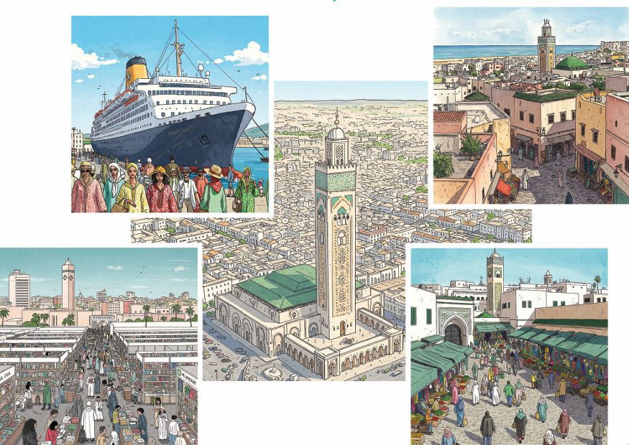
الأسناد المعتمدة في الكراسة
- صفحات الكراسة من ص 20 إلى ص 31 -
المشهد العام للحكاية – ص 22

Slide 13
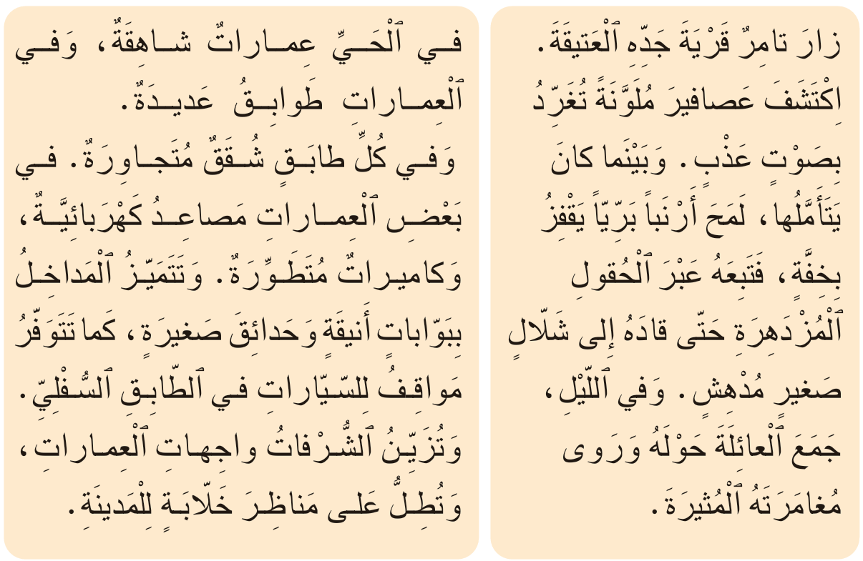
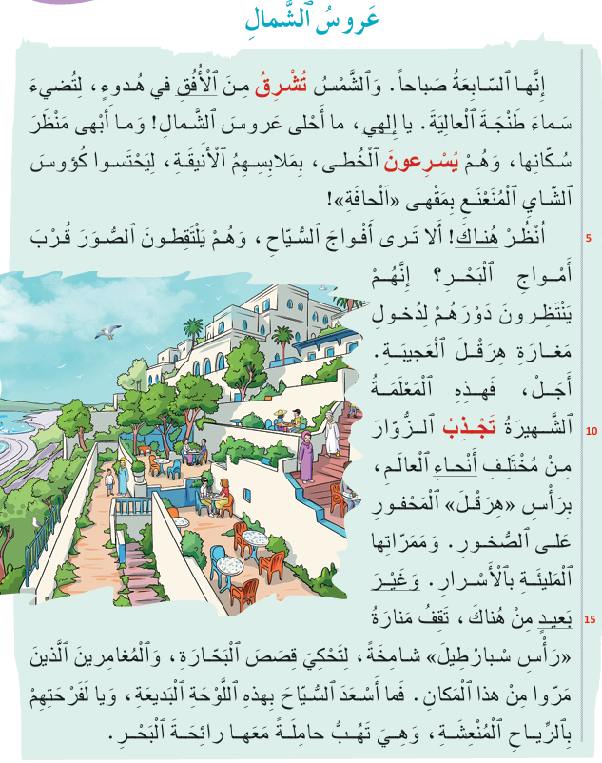
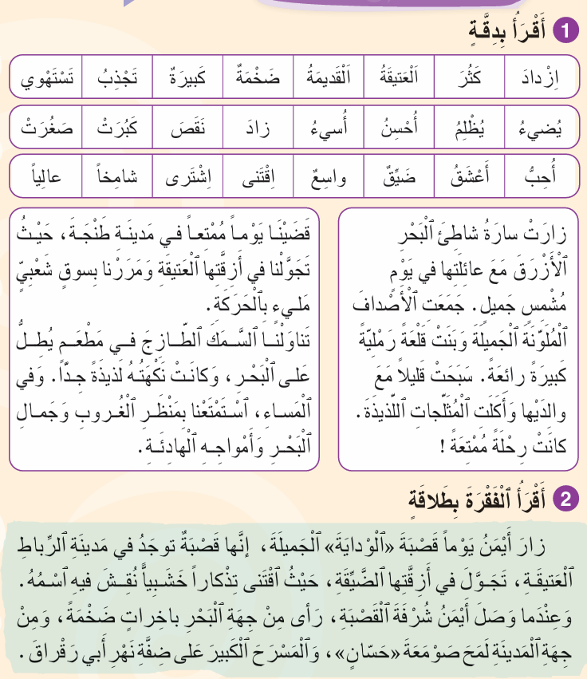
الأسناد المعتمدة في الكراسة
- صفحات الكراسة من ص 20 إلى ص 31 -
متون الطلاقة 21
النص القرائي ص 22
متون الطلاقة-التوليف ص 31

Slide 14
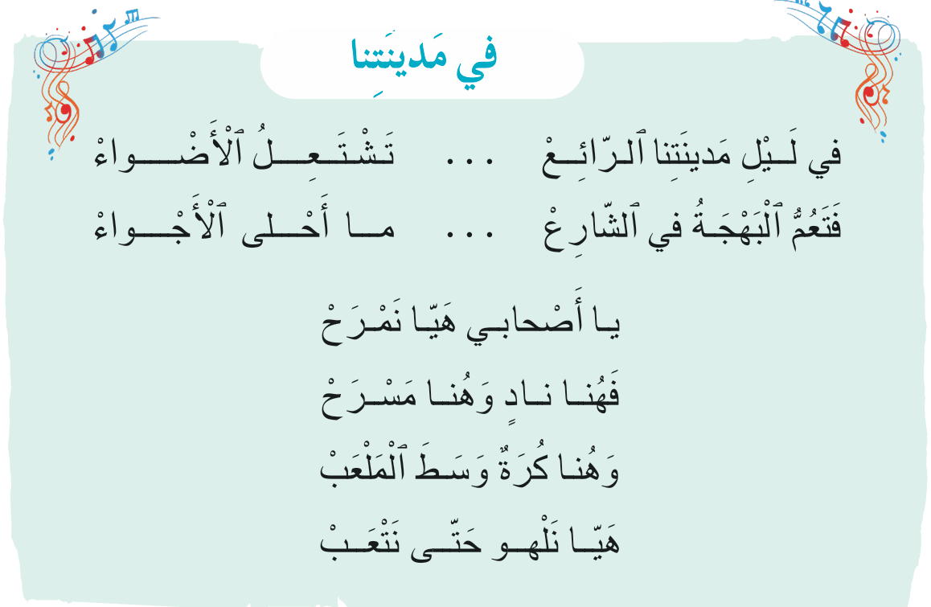
الأسناد المعتمدة في الكراسة
- صفحات الكراسة من ص 20 إلى ص 31 -
النشيد ص 21

Slide 15
موجهات خاصة بتدبير ورشة الأنشطة الاعتيادية - الواجب المنزلي
خاص بالأستاذ
خلال افتتاح كل حصة يومية يتم تتبع الواجب المنزلي، ونظرا لصعوبة تتبع كل الإنجازات، يمكن اعتماد ما يلي قصد تدبير أنجع للوقت و رفع معدل إنجازية الواجبات المنزلية :
1. اعتماد شبكة لتتبع إنجازية الواجب المنزلي تتضمن أسماء التلاميذ حيث يتم التأشير على الذين لم
ينجزوه بعلامة؛
2. اختيار اسم تلميذ أو تلميذين بسحب عشوائي في كل حصة، لمراقبة واجبه المنزلي من قبل الأستاذ؛
3. مكافأة التلاميذ المواظبين على إنجاز واجباتهم المنزلية باحتساب الإنجاز المتتالي ل10 واجبات منزلي
في استحقاق نجمة التفوق في مكون الواجب المنزلي.
يتم تقديم تغذية راجعة جماعية للمتعلمين على السبورة، ويوجه التلاميذ إلى التصحيح في منازلهم ربحا للوقت الذي يستهلكه المتعلمون في تدوين التصحيح في هذه المرحلة العمرية أو الاكتفاء بالتصحيح الشفوي التفاعلي.

Slide 16
توجيه خاص بتدبير حصة الطلاقة – اليوم الأول من الأسبوع التربوي
خاص بالأستاذ
يأخذ النشاط المستقل صيغا مختلفة: القراءة الصامتة فقط أو قراءة صامتة مقرونة بمهمة محددة.
يتم النشاط الموجه بالقراءة الجهرية الجماعية أو الجهرية الفردية أو الجهرية التتابعية.
تتضمن حصة الطلاقة الموطنة على الكراسة فقرتين. سيتم الاشتغال عليهما بأنشطة قرائية تناسب كل فئة من الفئات الثلاث.
يتم الاشتغال وفق مبدأ المراوحة بين النشاط الموجه والنشاط المستقل كالتالي:
الفئة C | الفئة B | الفئة A
قراءة صامتة | قراءة صامتة | قراءة جهرية | النشاط 1
قراءة صامتة | قراءة جهرية | قراءة صامتة | النشاط 2
قراءة جهرية | قراءة صامتة | قراءة صامتة | النشاط 3

Slide 17
موجهات خاصة بتدبير ورشة الأنشطة الاعتيادية - تحدي الطلاقة
خاص بالأستاذ
يتم تقديم فقرة قرائية لتنمية الدقة والاسترسال في كل حصة أسبوعية ابتداء من الحصة الثانية.
تفاديا لتأثير حفظ النص واسترجاعه من الذاكرة أثناء القراءة تم توظيف نصوص تروج رصيدا لغويا مزدوجا:
- ثابتا: حيث تحافظ نصوص الطلاقة المعتمدة في الأسبوع الواحد على قدر من الكلمات والبنيات اللغوية.
- متجددا: حيث يتم تغيير بعض الكلمات والمقاطع بأخرى (الترادف، تغيير العدد، تغيير الجنس...)
يتم توظيف فقرة قرائية واحدة في كل حصة وفق 3 تحديات للقراءة :
- يقرأ التلاميذ المموضعون في مستوى أقل من كلمة 5 كلمات من كلمات النص وفق التقييم التالي:
A: قرأ 5 كلمات B: قرأ 3 كلمات C: قرأ كلمتين أو أقل
- يقرأ التلاميذ المموضعون في مستوى كلمة جملة على الأقل من جمل الفقرة القصيرة
A: قرأ الجملة باسترسال بدون أخطاء B: قرأ الجملة باسترسال مع ارتكاب أقل من 3 أخطاء
C: قرأ الجملة بدون استرسال أو ارتكب أكثر من 3 أخطاء
- يقرأ التلاميذ المموضعون في مستوى فقرة الفقرة كلها.
A: قرأ الفقرة باسترسال بدون أخطاء B: قرأ الفقرة باسترسال مع ارتكاب أقل من 3 أخطاء
C: قرأ الفقرة بدون استرسال أو بارتكاب أكثر من 3 أخطاء
يمر المتعلم الذي نجح مرتين في أحد تحديات القراءة إلى التحدي الأعلى منه بتوظيف سجل الطلاقة.

Slide 18
موجهات خاصة بتدبير ورشة الاستماع والتحدث - الاستماع
خاص بالأستاذ
تنويه هام: ابتداء من المرحلة الثالثة سيتم الاشتغال على نص حكائي لتنمية استراتيجيات الاستماع والتحدث إلى جانب نص قرائي مرتبط من حيث الموضوع والمجال بالنص الحكائي من أجل تعزيز وتنويع المادة اللغوية موضوع التعلمات.
يقدم النص السماعي (الحكاية) في في خمس حصص تقدم في اليوم الأول و الثاني والثالث والرابع والخامس من الأسبوع التربوي.
سيتم الاشتغال خلال كل أسبوع من أسابيع المرحلة الثالثة على حكاية واحدة بحيث يتم تقديم الحصص بتدرج كما يلي:
1. الحصة الأولى: التوقع والتحقق من خلال التسميع والفهم العام.
2. الحصة الثانية: تعرف عناصر الحكاية.
3. الحصة الثالثة: تعرف بنية الحكاية.
4. الحصة الرابعة: استثمار فهم المسموع لإنجاز أنشطة تطبيقية على الكراسة.
5. الحصة الخامسة: إعادة إنتاج الحكاية من خلال إعادة السرد.

Slide 19
موجهات خاصة بتدبير ورشة الاستماع والتحدث - التحدث
خاص بالأستاذ
تنويه هام: ابتداء من المرحلة الثالثة سيتم الاشتغال على نص حكائي لتنمية استراتيجيات الاستماع والتحدث إلى جانب نص قرائي مرتبط من حيث الموضوع والمجال بالنص الحكائي من أجل تعزيز وتنويع المادة اللغوية موضوع التعلمات.
تقدم وضعية التحدث في 3 حصص تقدم في اليوم 2 و 3 و 4 من الأسبوع التربوي.
سيتم الاشتغال خلال الأسبوع الثاني من المرحلة الثالثة على مهارة إنتاج مقاطع بغرض وصف معالم المدينة
من خلال وضعية تواصلية مرتبطة بالحكاية، بحيث يتم تقديم الحصص بتدرج كما يلي:
1. الحصة الأولى: تقديم الوضعية التواصلية (النمذجة + ممارسة موجهة)
2. الحصة الثانية: تملك بنيات الفعل الكلامي من خلال الترديد ولعب الأدوار ( ممارسة موجهة)
3. الحصة الثالثة : توظيف الأفعال الكلامية المكتسبة في وضعيات جديدة (استثمار الفعل الكلامي)

Slide 20
خاص بالأستاذ
موجهات خاصة بتدبير ورشة القراءة
تنويه هام: من أجل تعزيز وتنويع المادة اللغوية موضوع التعلمات، وابتداء من المرحلة الثالثة سيتم الاشتغال على نص قرائي لتنمية الطلاقة و استراتيجيات المفردات والفهم القرائي إلى جانب نص الحكاية.
يتم تقديم النص القرائي في أربع حصص أسبوعية بعد تلقيه سماعا في اليوم 1 كمتن حكائي. وتوزع حصصه الأربعة على اليوم 2 و 3 و 4 و 5 للأسبوع التربوي.
يتم تناول النص القرائي في أربع حصص أسبوعية كما يلي:
1. الحصة الأولى: القراءات الفردية + تذكر وتوظيف استراتيجية المفردات ( استراتيجية الكلمة المرادف)؛
2. الحصة الثانية: القراءات الفردية + تذكر واستعمال استراتيجية الفهم ( استراتيجية مفاتيح السياق)؛
3. الحصة الثالثة: القراءات الفردية + استثمار النص القرائي بإنجاز أنشطة تطبيقية على الكراسة؛
4. الحصة الرابعة: القراءات الفردية + استخلاص العبر من النص.

Slide 21
خاص بالأستاذ
موجهات خاصة بتدبير ورشة القراءة - القراءات الفردية
في كل حصة من حصص القراءة الأسبوعية (النص الوظيفي)، وتخفيفا للحمولة المعرفية يتم الاكتفاء باستثمار مقطع من النص كمتن للقراءة الجهرية من أجل التدرب على الطلاقة باستثمار مكتسبات حصص تنمية الطلاقة.
من أجل تخويل التلاميذ جميعهم فرص ممارسة القراءة الجهرية وفق مستوى مهارتهم بالقراءة، يتم: * تخصيص المتحكمين بقراءة الفقرة أو مقاطع لا تقل عن 3 جمل؛
* تخصيص المتحكمين جزئيا بقراءة جملة على الأقل؛
* تخصيص شديدي التعثر بقراءة كلمات متفرقة من النص.
بعد القراءة النموذجية للأستاذ، يتم توجيه المتعلمين إلى التدرب على قراءة المقاطع حسب مستوياتهم المهارية قراءة صامتة على الكراسة قبل الأداء الجهري.

Slide 22
موجهات خاصة بتدبير ورشة الكتابة- الإملاء
خاص بالأستاذ
يتم الاشتغال أسبوعيا على مكون الإملاء عبر مدخلين:
1. مدخل النشاط الاعتيادي: حيث سيتم التركيز على كتابة أسماء الإشارة.
2. مدخل الحصتين الأسبوعيتين القارتين لدرس الإملاء: حيث يتم تقديم ظاهرة إملائية واحدة كما يلي:
* الحصة الأولى: نمذجة المهارة والتدرب عليها من خلال الممارسة الموجهة باستعمال الألواح؛
* الحصة الثانية: تخصص للممارسة المستقلة باستعمال الألواح و الكراسات.
مضامين الأسبوع 2 المرحلة 3
الدرس الأسبوعي
النشاط الاعتيادي
أسماء الإشارة (2)
أسماء الإشارة

Slide 23
موجهات خاصة بتدبير ورشة الكتابة - التعبير الكتابي
خاص بالأستاذ
يتم الاشتغال في الأسبوع على مهارة التعليق على مشاهد متسلسلة بجمل بغرض وصف رحلة إلى المدينة،
من أجل دعم فرص ممارسة المتعلمين للأداء الكتابي وفرص التدرب على الكتابة استثمار حصة المعجم و بعض حصص القراءة من أجل كتابة جملة انطلاقا من مشهد أو اعتمادا على مهارة الإكمال أو بإعادة كتابة جواب شفوي على سؤال من أسئلة الفهم المتعلقة بالنص القرائي.
سيتم أيضا ابتداء من المرحلة الثالثة استثمار نشاط الواجب المنزلي من أجل التعبير كتابيا بجملة عن مشهد أو اعتمادا على مهارة الإكمال أو بالقرار النحوي أو بالإجابة على سؤال للفهم أو التحويلات.

Slide 24



خاص بالأستاذ
موجهات التحفيز الدراسي
لأجل تحفيز المتعلمين على التحصيل الدراسي والتحلي بالسلوكات الفضلى، يتم اعتماد نظام تحفير يرتكز على ما يلي:
يحصل المتعلم(ة) على تقدير "بطل(ة) الحصة" إذا حقق الشروط التالية مجتمعة:
الحصول على نجمة التفوق في أحد المكونات الدراسية.
الحصول على نجمة الانضباط وفق ما يلي:
  الإنصات باهتمام للأستاذ(ة) والتركيز على الشرح دون مقاطعة أو تشويش؛
  رفع اليد قبل التحدث أو طرح الأسئلة؛
  احترام زملائه عندما يأخذون الكلمة؛
  الدخول والخروج من القاعة بنظام؛
  إنجاز الواجبات والمهام المطلوبة بعناية وتقديمها في موعدها؛
  احترام قوانين المدرسة وأنظمتها والالتزام بالزي المدرسي؛
  المحافظة على ممتلكات المدرسة والمرافق العامة؛
  تجنب العنف والمشاجرات؛
  المحافظة على الكتب واللوازم المدرسية.
يحصل المتعلم على شهادة التميز إذا توج بطلا للحصة 5 مرات.
-

